Slide 1



M6 – Programación con Javascript
UF1
Profesor: Javier Salvador

Slide 2
MAPA CONCEPTUAL DE PROGRAMACIÓN EN SCRIPT
PROGRAMADO EN
Lenguaje de Script
ES LA BASE DE UN
TIENE
PERMITE PROGRAMAR
Una Aplicación Web
Características
IDE
FRAMEWORK
SE DIVIDE EN
Front-End y Back-End

Slide 3
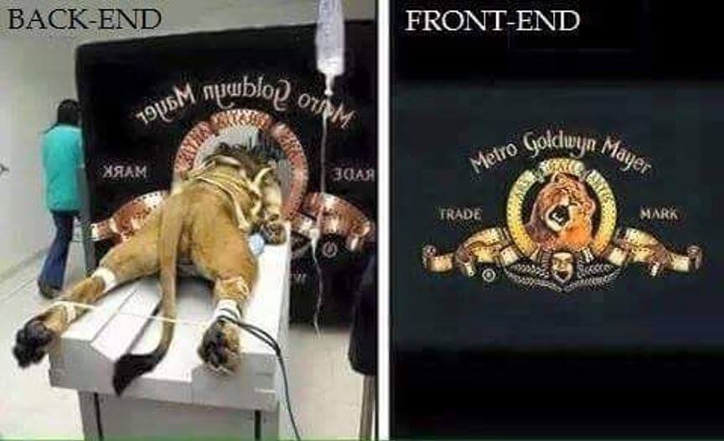
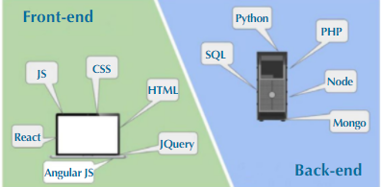
REPRESENTACIÓN FRONT-END y BACK-END
FRONT-END
PARTE VISIBLE DE LA WEB
HOJAS DE ESTILO
CÓDIGO HTML
SCRIPTS DEL LADO CLIENTE
BACK-END
PARTE NO VISIBLE DE LA WEB
BASES DE DATOS
SCRIPTS DEL LADO SERVIDOR

Slide 4
CARACTERÍSTICAS
Javascript es uno de los lenguajes más utilizados en el mundo de la programación
Entre sus características, puede declarar variables, funciones, tipos y realizar bucles
Permite modificar características de los elementos HTML
No es un lenguaje tipado

Slide 5

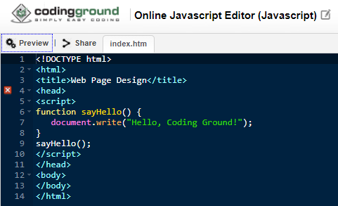
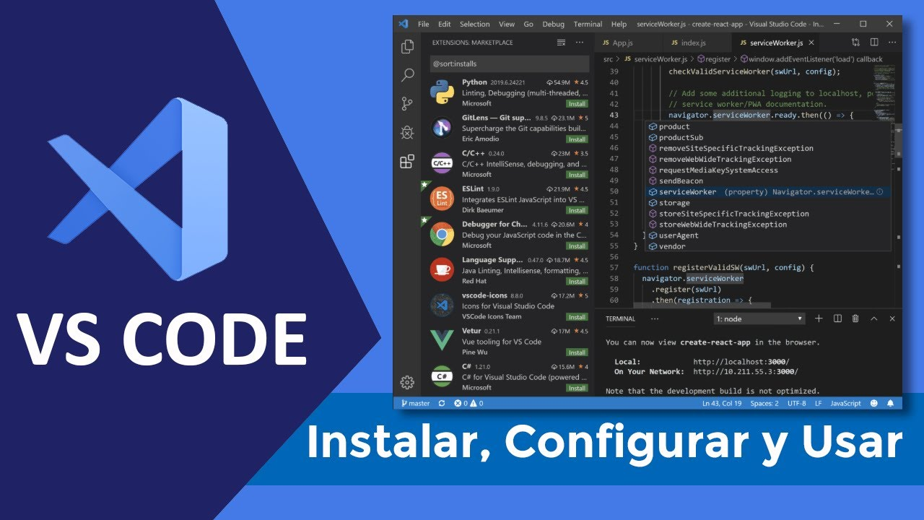
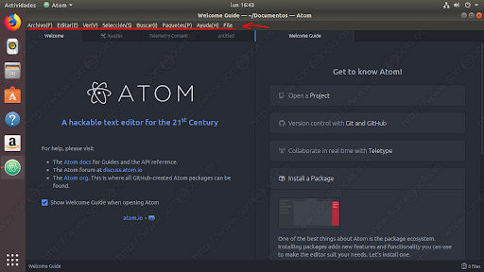
Herramientas de desarrollo
CodingGround
Visual Studio Code
Atom

Slide 6
¿Dónde colocamos el código JavaScript?
Dentro de un documento HTML, podemos colocarlo en el Body, en el Head o en ambos.
La sintaxis es la siguiente:
<script> document.getElementById("demo").innerHTML = "My First JavaScript"; </script>
También podemos colocar el código en un documento a parte (recomendado)
<script src="js/myScript.js"></script>

Slide 7
¿Cómo Podemos ver la salida de nuestro código?
Dentro de un elemento HTML mediante la propiedad innerHTML
<!DOCTYPE html> <html> <body> <h1>My First Web Page</h1> <p>My First Paragraph</p> <p id="demo"></p> <script> document.getElementById("demo").innerHTML = 5 + 6; </script> </body> </html>

Slide 8
¿Cómo Podemos ver la salida de nuestro código?
Mediante una alerta con window.alert()
<!DOCTYPE html> <html> <body> <h1>My First Web Page</h1> <p>My first paragraph.</p> <script> window.alert(5 + 6); </script> </body> </html>

Slide 9
¿Cómo Podemos ver la salida de nuestro código?
En la consola del navegador mediante console.log().
<!DOCTYPE html> <html> <body> <script> console.log(5 + 6); </script> </body> </html>

Slide 10
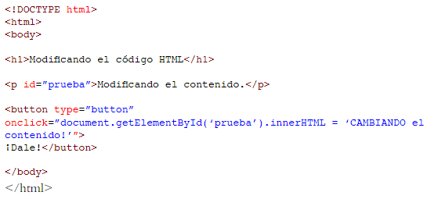
¿Qué hace este código?

Slide 11
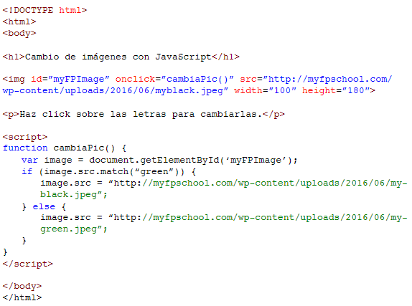
¿Qué hace este OTRO código?

Slide 12
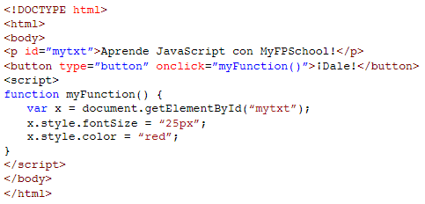
¿Qué hace este último código?

Slide 13
Reglas de sintaxis
Las instrucciones terminan en ;
Los decimales se separan con un .
Los literales se pueden escribir con “comillas dobles” o ‘simples’
El operador de asignación es =
Las variables se declaran con las palabras reservadas let o var, y las constantes con const
SE RECOMIENDA NO USAR VAR
Los identificadores comienzan por una letra o los caracteres _ o $
Se pueden usar los operadores aritméticos +-*/
En las expresiones se pueden usar variables
Los comentarios se pueden hacer con // y con /* */
Es un lenguaje case-sensitive

Slide 14
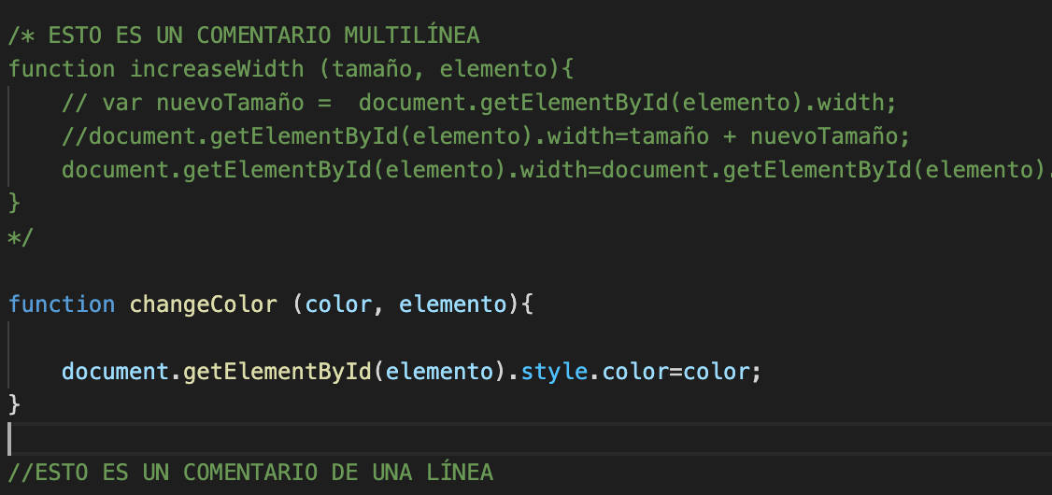
COMENTARIOS EN JAVASCRIPT
MULTILÍNEA
LINEAL

Slide 15

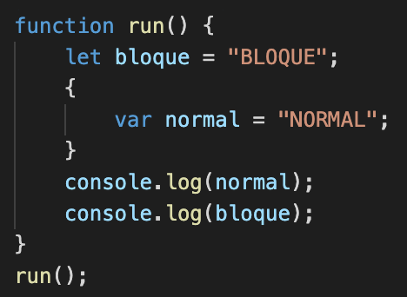
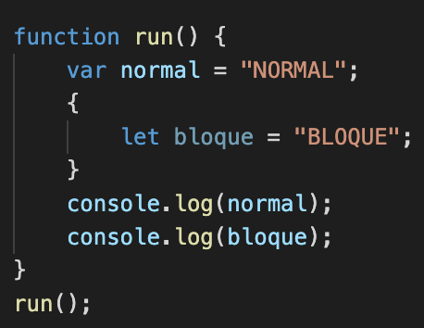
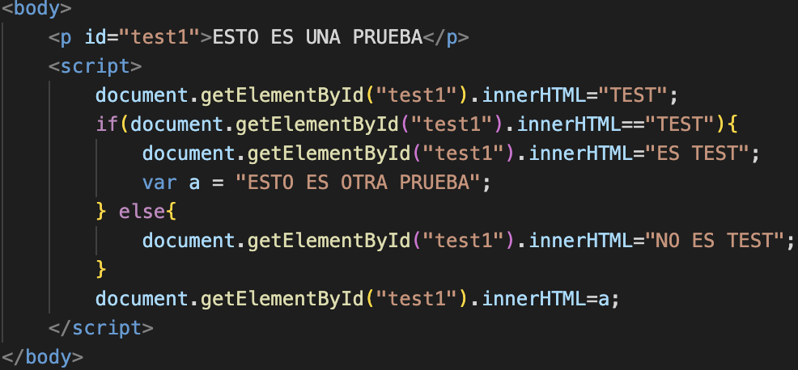
CONSTANTES Y VARIABLES
let
Declara una variable de bloque
No puede redeclararse
Se tiene que declarar antes que usarse
¿FUNCIONAN?
Var (no recomendado desde 2015)
Declara una variable a nivel global
Puede redeclararse
Se puede usar antes que declararse
const
Declara una constante de bloque
No se puede redeclarar
No se puede reasignar un valor

Slide 16
OPERADORES ARITMÉTICOS
OPERADOR | USO
+ | SUMA
- | RESTA
* | MULTIPLICACIÓN
/ | DIVISIÓN
% | MÓDULO
** | EXPONENTE
++ | INCREMENTO
-- | DECREMENTO

Slide 17
Tipos de datos
Aunque no es un lenguaje tipado, las variables en JS sí que adquieren un tipo al ser inicializadas. Ahora bien, tiene un tipado dinámico, por lo que una variable puede tener dos tipos de datos diferentes.
numbers: único tipo numérico disponible. Puede guardar valores enteros o con decimales.
let n1 = 32.22;
let n2 = 32;
booleans: los valores pueden ser true o false.
strings: cadenas de caracteres.
arrays y tuplas: Pueden contener diferentes valores de diferente tipo. La primera no tiene longitud y la segunda sí.
Objetos: p.e.: const person = {firstName:"John", lastName:"Doe", age:50, eyeColor:"blue"}; -Pueden incluir funciones-
undefined: variable que no tiene un valor asignado.

Slide 18
FUNCIONES
Una función es un código diseñado para realizar una acción en particular. Su estructura es la siguiente:
function miPrimeraFuncion(p1, p2) { return p1 * p2;
}
A esta función la podríamos invocar mediante la siguiente instrucción:
console.log(miPrimeraFuncion(3, 4));

Slide 19
FUNCIONES FLECHA
Son una abreviatura de las funciones convencionales.
function miPrimeraFuncion() { console.log(“texto de salida”);
}
() => p1 * p2;
let miPrimeraFuncion = () => console.log(“texto de salida”);
function miPrimeraFuncion(p1, p2) { return p1 * p2;
}
(p1, p2) => p1 * p2;
let miPrimeraFuncion = (p1, p2) => p1 * p2;

Slide 20
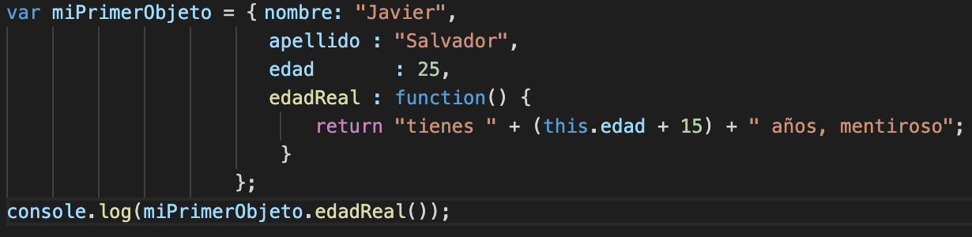
OBJETOS
Un objeto en JavaScript puede tener propiedades y métodos.

Slide 21
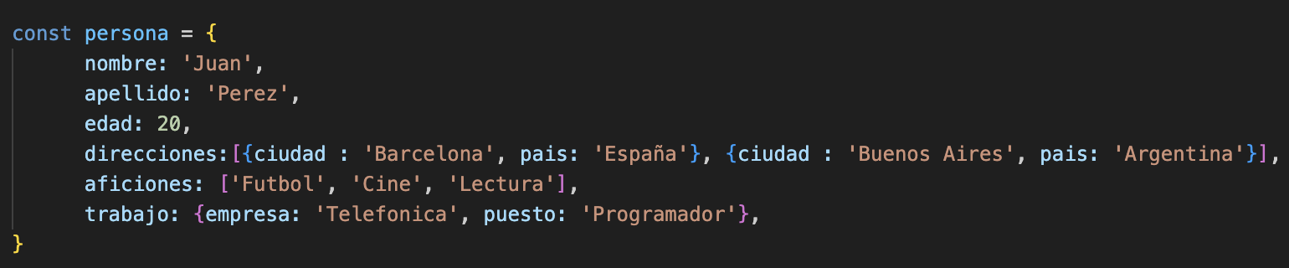
OBJETOS II
Un objeto puede incluir arrays, objetos e incluso arrays de objetos dentro de ellos

Slide 22
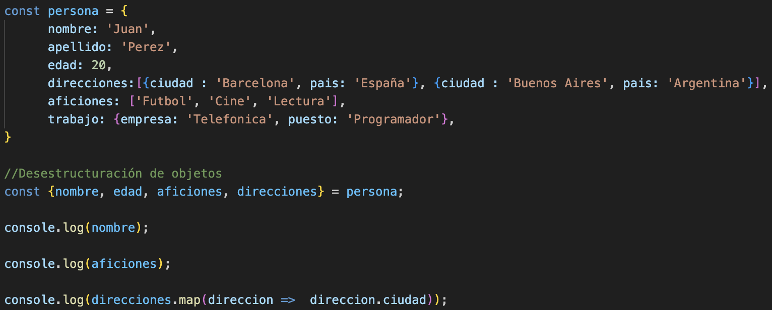
Desestructuración de OBJETOS
Podemos desestructurar un objeto para trabajar más fácilmente con su contenido.

Slide 23
EVENTOS
Las etiquetas de HTML disponen de eventos, los cuales pueden reaccionar/ejecutar un programa de Javascript.
Pueden ser ejecutados por:
El navegador: Un elemento se termina de cargar y se dispara un evento
El usuario: Al pulsar un botón, se ejecuta un evento
Los eventos se pueden escribir DIRECTAMENTE como código JavaScript en el código HTML.
Ejemplo 1:
<button onclick="document.getElementById('demo').innerHTML=Date()">The time is?</button>
<p id="demo"></p>
Ejemplo 2:
<button onclick="this.innerHTML = Date()">The time is?</button>

Slide 24
EVENTOS más FAMOSOS
EVENTO | DESCRIPCIÓN
onchange | Cuando cambia un elemento HTML
onclick | Cuando se hace click sobre un elemento HTML
onmouseover | Cuando se pone el ratón encima de un elemento HTML
onmouseout | Cuando el ratón sale de un elemento HTML
onkeydown | Cuando se presiona una letra del teclado
onload | Cuando el navegador termina de cargar la página

Slide 25
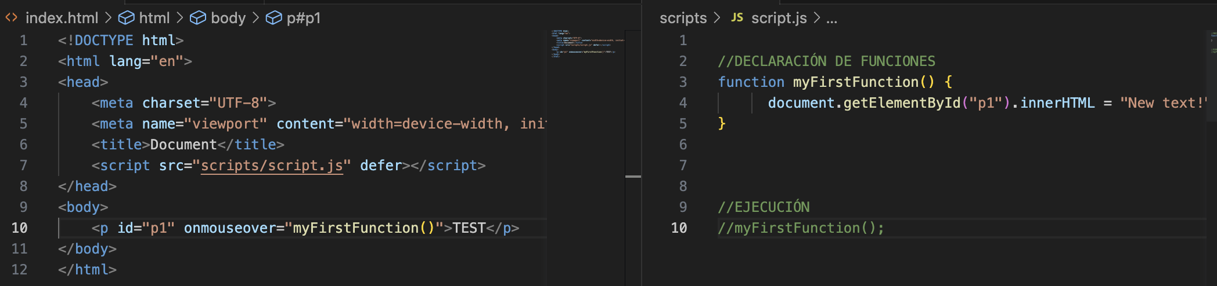
EJEMPLO DE USO DE EVENTO

Slide 26
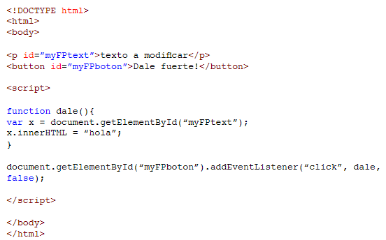
LOS LISTENER
Podemos añadir eventos a los elementos u objetos del DOM de una forma más limpia mediante los listeners.
Para utilizarlos, se invoca al método addEventListener, el cual tiene los siguientes parámetros:
Parámetro 1: El nombre del evento, sin el on. P.e=> onclick = click
Parámetro 2: La función que se ejecutará con el evento
Parámetro 3: Se llama useCapture. Lo que hace es que todos los eventos de ese mismo tipo se lancen a la vez. Por lo general, se pone a false.

Slide 27
PRÁCTICA 1

Slide 28
Características de los Strings
Los strings disponen de:
Métodos de:
Conversión: length, replace, substring, slice, toUpperCase, toLowerCase, concat, trim, padding, etc.
Búsqueda: indexOf, lastIndexOf, search,
Templates: p.e.
let header = ”AQUí VA UN TÍTULO MOLÓN";
let html = `<h2>${header}</h2>`;

Slide 29
Características de los numbers
Los numbers se pueden representar como:
Números enteros: let n1 = 1;
Números decimales: let n2 = 3.2;
Números científicos: let n3 = 123e5;
Hexadecimales: let n4 = 0xFF;
Disponen de:
métodos de conversión: toString, toExponential, toFixed, toPrecision, etc.
Propiedades: (No usadas en variables): number.MAX_VALUE, number. MIN_VALUE, number. POSITIVE_INFINITY, number. NEGATIVE_INFINITY, number. NaN, etc.

Slide 30
Características de lAS FECHAS I
Hay cuatro constructores para crear fechas:
new Date() → const d = new Date();
new Date(año, mes, día, horas, minutos, segundos, milisegundos) → const d = new Date(2018, 11, 24, 10, 33, 30, 0);
new Date(milisegundos) → const d = new Date(3000);
new Date(fecha string) → const d = new Date("October 13, 2014 11:13:00");
Hay tres tipos de fechas diferentes:
ISO: "2015-03-25" (The International Standard)
Short Date: "03/25/2015"
Long Date: "Mar 25 2015"
Hay métodos de conversión de fechas como toString, toUTCString, toDateString y toISOString.

Slide 31
Características de lAS FECHAS II
Los objetos de tipo fecha tienen métodos de tipo get y set que nos ayudarán a la hora de programar:
Métodos get: getFullYear, getMonth, getDate, getHours, getMinutes, getSeconds, getMilliseconds, getTime, getDay.
Métodos UTC get: getUTCDate, getUTCDay, getUTCFullYear, getUTCHours, getUTCMilliseconds, getUTCMinutes, getUTCMonth, getUTCSeconds.
Otros métodos últiles son toLocaleDateString() para sacar solo DD/MM/YYYY
Métodos set: setDate, setFullYear, setHours, setMilliseconds, setMinutes, setMonth, setSeconds, setTime

Slide 32
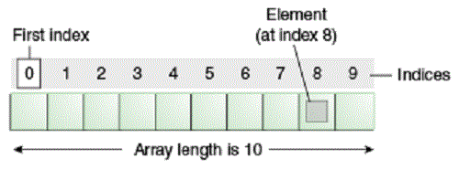
Características de LOS ARRAYS
Un array es una variable que puede contener varios valores a la vez. Se define de la siguiente forma:
var nombre_array = [item1, item2, ...];
P.e:
var estudios = [”DAW", ”DAM", ”ASIX"];
También podemos declararla y asignarle valores a posterior:
var estudios = []; estudios[0]= "DAW"; estudios[1]= "DAM"; estudios[2]= "ASIX";

Slide 33
ACCEDIENDO A UN ARRAY
Accediendo a un valor en concreto:
const cars = ["Saab", "Volvo", "BMW"]; let x = cars[0]; // x = "Saab”
Podemos recorrer la array mediante un bucle:
const fruits = ["Banana", "Orange", "Apple", "Mango"]; let fLen = fruits.length; text = "<ul>"; for (let i = 0; i < fLen; i++) { text += "<li>" + fruits[i] + "</li>"; } text += "</ul>";

Slide 34
Modificando UN ARRAY
Dentro de una array, podemos modificar sus valores y añadir nuevos.
var estudios = [”DAW", ”DAM", ”ASIX"];
Modificar un valor:
estudios[0] = ”MIP";
Añadir un valor:
estudios.push(”MIP”);
Y borrar un valor en concreto:
const array = [2, 5, 9];
const index = array.indexOf(5);
if (index > -1) {
array.splice(index, 1);
}
console.log(array);

Slide 35
Métodos y propiedades de UN ARRAY
La arrays disponen de diferentes métodos y propiedades para ayudarnos con nuestra programación.
Transforma el array en strings: toString, join
Elimina elementos del array: pop, shift
Añade elementos al array: push, unshift
Añade y elimina elementos a la vez: splice
Concatena dos o más arrays: concat
Ordena los elementos de un array: sort, reverse,
Muestra la longitud del array: length
Busca dentro del array el primer elemento que coincide: find
Busca dentro del array todos los elementos que coinciden: filter

Slide 36
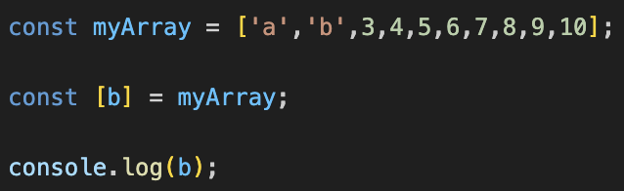
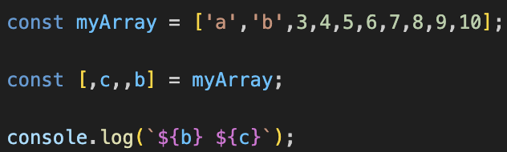
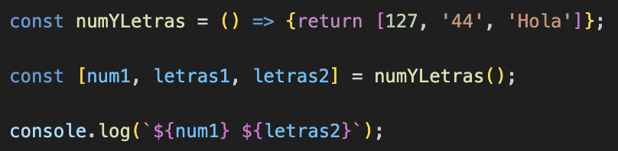
DESESTRUCTURANDO UN ARRAY
¿Qué devuelve tiene este código?
¿Qué devuelve tiene este código?
¿Qué devuelve tiene este código?

Slide 37

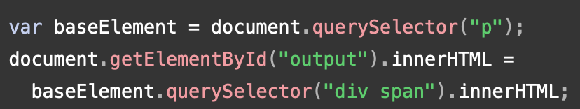
QuerySelector
QuerySelector permite seleccionar un elemento HTML a través de los parámetros que le pasemos.
Ejemplo 1: Recupera la primera etiqueta de tipo input, cuyo name sea t1 y esté marcada
Ejemplo 2: Recupera la primera etiqueta que pertenezca a la clase miClase
Ejemplo 3: ¿Qué hace este código?

Slide 38
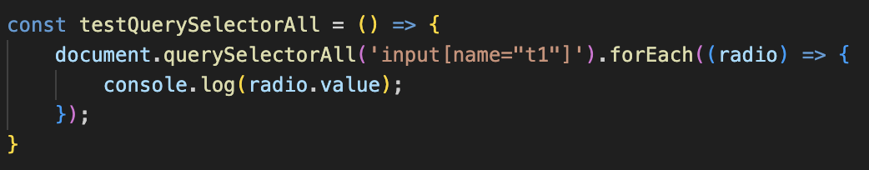
QuerySelectorALL
QuerySelector permite seleccionar todos los elementos HTML a través de los parámetros que le pasemos.
Ejemplo 1: Recupera todas las etiquetas input con el atributo value, que estén marcadas, y que value no sea vacío.
Ejemplo 2: Recupera todos los divs que tengan clase foo, los p que tengas la clase bar y los h1 que estén dentro de un div
Como devuelve varios elementos, podemos recorrelos con un foreach y tratar cada uno de ellos.

Slide 39
OPERADORES DE COMPARACIÓN
OPERADOR | USO
== | Devuelve true si son iguales
!= | Devuelve true si son diferentes
=== | Devuelve true si son iguales y del mismo tipo de dato
!== | Devuelve true si NO son iguales y son del mismo tipo de dato, o si no son del mismo tipo de dato.
> | Devuelve true si es mayor
>= | Devuelve true si es mayor o igual
< | Devuelve true si es menor
<= | Devuelve true si es menor o igual

Slide 40
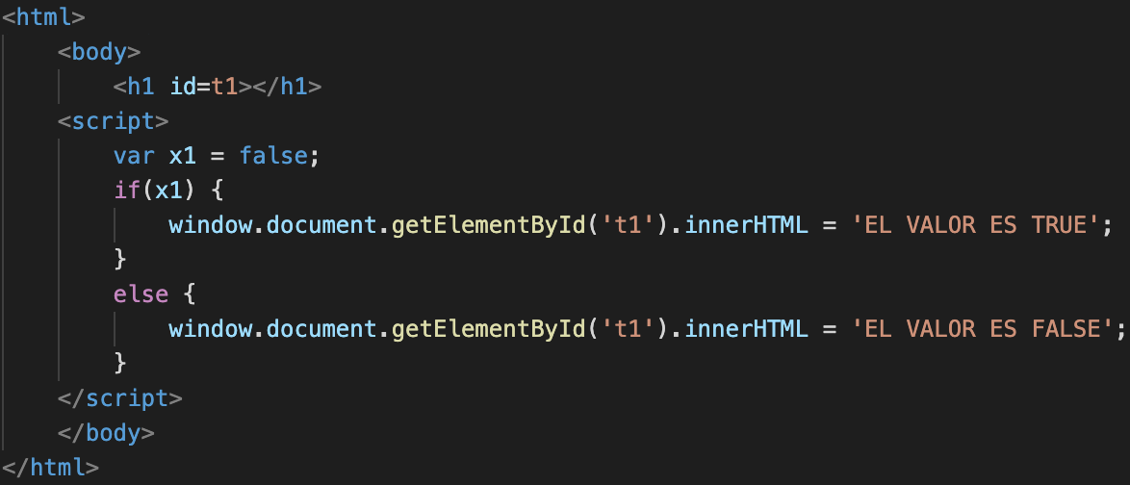
CONDICIONALES
La estructura IF/ELSE es la misma de todos los lenguajes:

Slide 41
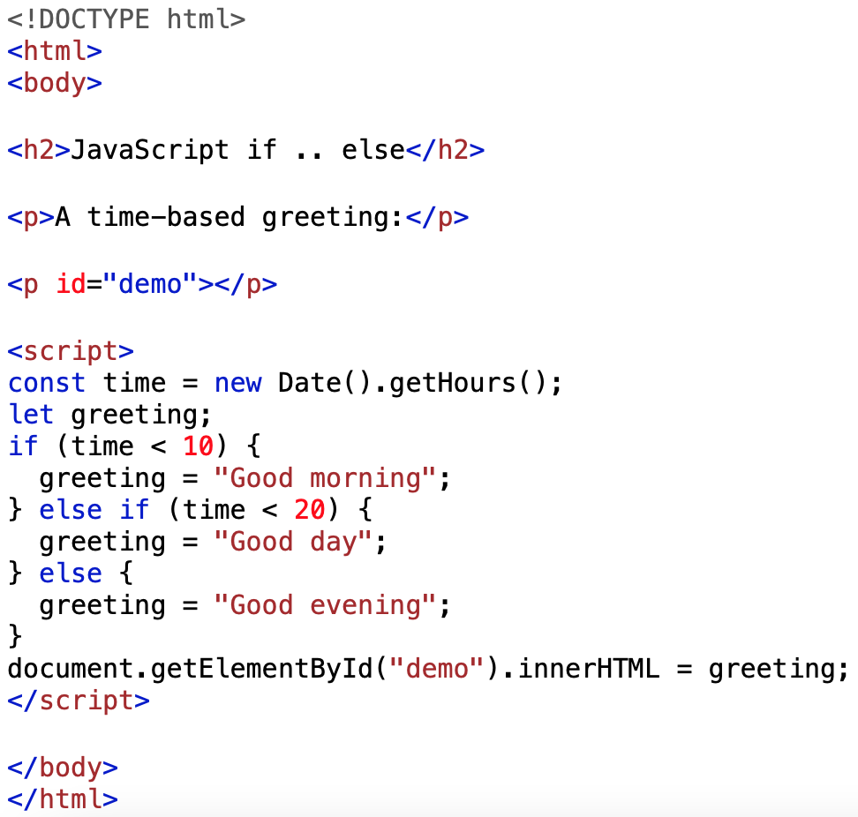
CONDICIONALES
Lo mismo pasa con la estructura IF, ELSEIF, ELSE:

Slide 42
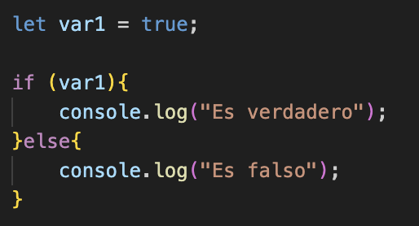
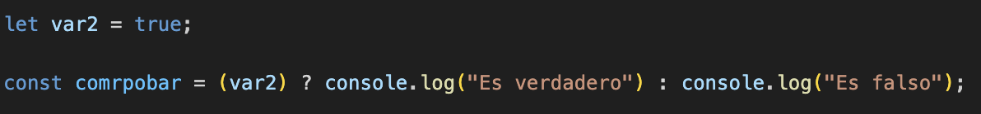
CONDICIONALES TERNARIOS
Los condicionales ternarios simplifican el código. Por ejemplo, estos dos códigos hacen lo mismo.
Condicional tradicional
Condicional Ternario

Slide 43
Evaluando casos con switch
Como el condicional IF, sólo se evalúa una vez.
Si la expresión coincide con un case, se ejecuta su código. Si no, se ejecuta el código de default.
switch(expresión) { case x: // bloque de código break; case y: // bloque de código break; default: // bloque de código }

Slide 44
BUCLES EN javascript
Existen diferentes tipos de bucles:
for - se ejecuta un código en bucle n veces
for (let i = 0; i < 5; i++) { text += "The number is " + i + "<br>"; }
for/in - se ejecuta el bucle a través de las propiedades de un objeto
const person = {fname:"John", lname:"Doe", age:25}; let text = ""; for (let x in person) { text += person[x]; }

Slide 45
BUCLES EN javascript II
for/of - se ejecuta el bucle a través de los valores de un objeto que itera.
let language = "JavaScript"; let text = ""; for (let x of language) { text += x; }
while - Se ejecuta en bucle un bloque de código mientras una condición sea cierta.
while (i < 10) { text += "The number is " + i; i++; }
do/while - Se ejecuta en bucle un bloque de código mientras una condición sea cierta.
do { text += "The number is " + i; i++; } while (i < 10);

Slide 46
TRATAMIENTO DEL ERROR I
Como en todo lenguaje de programación, JavaScript dispone de tratamiento del error:
try { //Bloque del código de try } catch(err) { //Bloque de código para el tratamiento del error }
Ejemplo:
try {
console.log(”¡Bienvenido!");
}
catch(err) {
document.getElementById("demo").innerHTML = err.message;
}

Slide 47
TRATAMIENTO DEL ERROR II
La sentencia finally ejecuta un bloque de código independientemente del try and catch
try { //Bloque de código de Try } catch(err) { //Bloque de código de los errores } finally { //Bloque de código que se ejecuta independientemente del try y del catch }

Slide 48
TRATAMIENTO DEL ERROR III
La sentencia throw se utiliza para tratar diferentes tipos de error y controlarlos.
try { if(x == "") throw ”la variable está vacía"; if(isNaN(x)) throw ”La variable no contiene un número"; x = Number(x); if(x < 5) throw ”El número es demasiado bajo"; if(x > 10) throw ”el número es demasiado alto"; } catch(err) { message.innerHTML = ”La ejecución muestra el siguiente error: " + err; } }

Slide 49
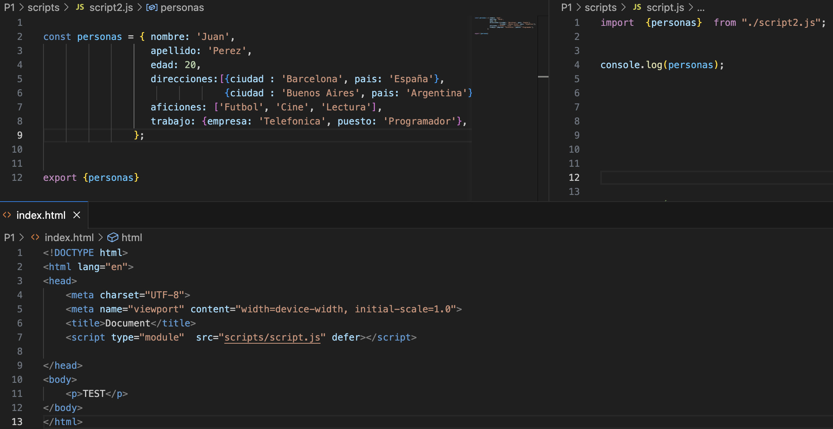
IMPORTANDO y Exportando archivos
Podemos trabajar con varios archivos JS, pero para ello, debemos poder exportarlos e importarlos
Para que funcione, tenemos que tener en cuenta que:
1.- En el documento HTML, hay que marcar el script principal como tipo module.
2- En el script secundario, tenemos que exportar todo lo que queremos usar en el script primario con la palabra export.
3.- En el script primario, tenemos que usar la palabra import, indicando los objetos/funciones/clases que queremos importar, y la ruta del script secundario.

Slide 50
Uso de MAP y FOReach
map() y forEach() son métodos que permiten iterar sobre un array de forma simple y eficiente, pero tienen diferencias importantes en cuanto a su comportamiento y propósito:
map(): Devuelve un nuevo array con los resultados de aplicar una función a cada elemento del array original. El array original no se modifica.
forEach(): No devuelve nada. Solo ejecuta la función para cada elemento del array y no devuelve ningún valor.
const numeros = [1, 2, 3, 4];
// Usando map()
const dobles = numeros.map(num => num * 2);
console.log(dobles); // [2, 4, 6, 8]
// Usando forEach()
const resultado = numeros.forEach(num => num * 2);
console.log(resultado); // undefined

Slide 51
Uso de MAP y FOReach II
map() y forEach() se comportan de forma diferente a nivel de inmutabilidad.
map(): Crea un nuevo array y no modifica el array original.
forEach(): No crea un nuevo array ni devuelve nada; modifica el array original solo si así se especifica en la función.
const numeros = [1, 2, 3, 4];
// Usando map()
const nuevosNumeros = numeros.map(num => num + 1);
console.log(numeros); // [1, 2, 3, 4] (no se modificó)
console.log(nuevosNumeros); // [2, 3, 4, 5]
// Usando forEach()
numeros.forEach((num, index, arr) => arr[index] = num + 1);
console.log(numeros); // [2, 3, 4, 5] (se modificó el array original)

Slide 52
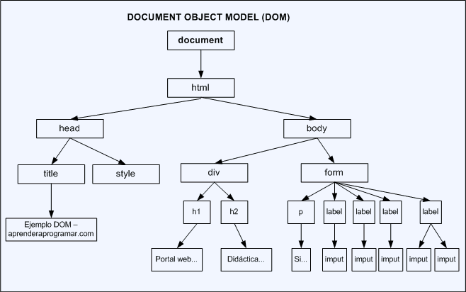
Document Object Model (DOM)
Al cargarse la página, el navegador crea un DOM,
que tiene forma de árbol de objetos.
Podremos cambiar, eliminar y añadir los atributos y los elementos HTML
Podremos cambiar los estilos CSS
JavaScript puede reaccionar a los eventos originados por un elemento HTML

